Slide 1
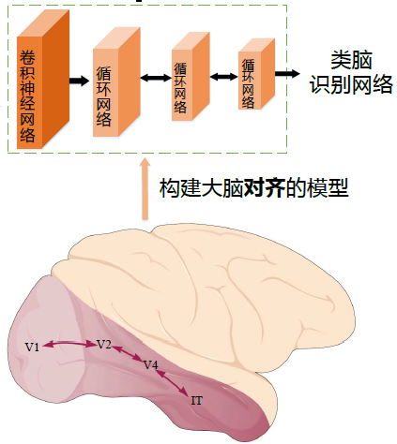
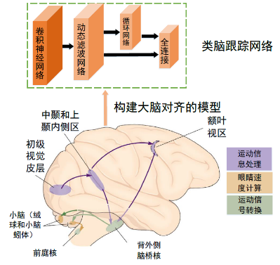
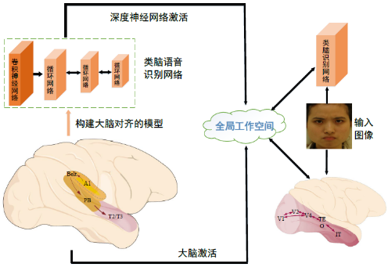
基于神经通路的视觉目标跟踪类脑可解释性方法研究
技术挑战
研究内容
关键科学问题
基于腹侧视觉通路
解剖对齐的类脑
外观特征提取模型
下颞皮层图像类别激活的局部
循环精细化
编码模型
类脑精细化外观特征提取方法
外观特征可解释性问题
凭借经验设计的深度模型可解释性能力差
日益复杂的深度模型无法用于实际场景
基于激活和行为的相似性度量
运动特征可解释性问题
所跟踪的目标经历复杂的运动变化
基于背侧和腹侧视觉通路融合的类脑视觉跟踪方法
运动皮层动态传输和神经激活的视觉编码跟踪方法
背侧和腹侧通路融合方法
真实场景下环境的动态改变
背侧和腹侧通路相互作用的理解
视听融合特征可解释性问题
纯视觉信息不足以应对复杂的环境变化
基于视觉和听觉通路融合的类脑目标
跟踪框架
基于全局工作空间理论的类脑多模态融合跟踪策略
听觉识别通路的类脑建模
多模态融合特征不能有效的理解
多模态融合类脑融合机理
目标：创新基于神经通路的外观特征提取、目标跟踪、模态融合等类脑模型设计方面的理论方法，突破真实场景下类脑视觉跟踪的关键科学技术，推动类脑跟踪方法在真实场景中的应用
Notes:
国自科 F0609 认知与神经科学启发的人工智能
F0610 交叉学科中的人工智能问题
基于神经解剖启发的视觉目标跟踪可解释性方法研究
基于神经解剖对应的视觉跟踪可解释性方法研究
科学问题：黑盒解释黑盒、供求；机器学习；第一次提出
基于大脑皮层解剖对齐的可解释性视觉跟踪方法研究
基于大脑皮层解剖对齐的视觉跟踪可解释性方法研究
基于神经解剖对应的视觉跟踪可解释性方法研究 align 对照
基于类脑模型对应视觉跟踪的可解释性方法研究
基于类脑模型一致的视觉跟踪可解释性方法研究
基于大脑皮层解剖对齐的视觉跟踪可解释性方法研究
感知->跟踪（方位、分类：辨别不同的目标，不同发声源排除干扰，注意力排除其他声音；重低音频谱，华为浙大）
开放场景下大脑皮层解剖对齐的视觉感知方法研究
基于大脑皮层解剖对齐的类脑视觉感知模型设计方法研究
基于大脑皮层解剖对齐的类脑视觉感知机理和方法研究
意图识别

Slide 2
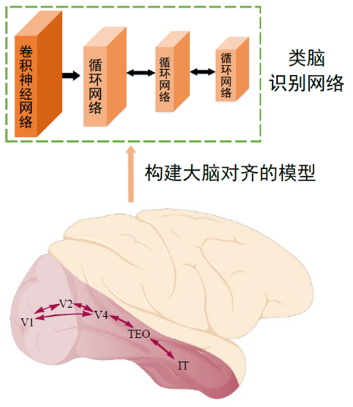
基于神经通路的视觉目标跟踪类脑可解释性方法研究
技术挑战
研究内容
关键科学问题
基于腹侧视觉通路
解剖对齐的类脑
外观特征提取模型
图像刺激下皮层激活信息的
局部循环精细化编码模型
类脑精细化外观特征提取方法
外观特征可解释性问题
凭借经验设计深度模型导致模型的可解释性能力差
日益复杂的深度模型无法用于实际场景
基于激活和行为的相似性度量
运动特征可解释性问题
所关注的目标经历复杂的运动变化
基于背侧和腹侧视觉通路融合的类脑视觉跟踪方法
运动皮层动态传输和神经激活的视觉编码跟踪方法
背侧和腹侧通路融合方法
开放场景下环境的动态改变
背侧和腹侧通路相互作用的理解
视听融合特征可解释性问题
实际应用中纯视觉信息不足以应对复杂的环境变化
基于视觉和听觉通路融合的类脑目标
跟踪框架
基于全局工作空间理论的类脑多模态融合跟踪策略
多模态融合类脑融合方法
多种模态信息不能有效的综合利用
听觉感知通路的感知机理建模
目标：创新基于神经通路解剖对齐的特征提取、跟踪和融合等类脑模型设计方面的理论和方法，突破真实场景下类脑视觉跟踪的关键科学技术，推动类脑跟踪方法在实际问题中的应用
Notes:
国自科 F0609 认知与神经科学启发的人工智能
F0610 交叉学科中的人工智能问题
基于神经解剖启发的视觉目标跟踪可解释性方法研究
基于神经解剖对应的视觉跟踪可解释性方法研究
科学问题：黑盒解释黑盒、供求；机器学习；第一次提出
基于大脑皮层解剖对齐的可解释性视觉跟踪方法研究
基于大脑皮层解剖对齐的视觉跟踪可解释性方法研究
基于神经解剖对应的视觉跟踪可解释性方法研究 align 对照
基于类脑模型对应视觉跟踪的可解释性方法研究
基于类脑模型一致的视觉跟踪可解释性方法研究
基于大脑皮层解剖对齐的视觉跟踪可解释性方法研究
感知->跟踪（方位、分类：辨别不同的目标，不同发声源排除干扰，注意力排除其他声音；重低音频谱，华为浙大）
开放场景下大脑皮层解剖对齐的视觉感知方法研究
基于大脑皮层解剖对齐的类脑视觉感知模型设计方法研究
基于大脑皮层解剖对齐的类脑视觉感知机理和方法研究
意图识别

Slide 3
基于神经解剖对齐的类脑鲁棒视觉感知方法研究
技术挑战
研究内容
关键科学问题
日益复杂的深度模型时间复杂度高、训练和推理速度慢，无法用于实际场景
基于腹侧流解剖对齐的类脑精细化识别模型
跟踪模型复杂度过高和解释能力不足所引起的适应性问题
模型可解释性问题
凭借经验设计深度网络模型导致模型的可解释性能力差
环境和目标动态变化挑战
开放场景下环境的动态改变
基于背侧流解剖对齐的类脑平滑跟踪模型
开放场景下目标所出现的复杂外观变化时跟踪准确性问题
所关注的目标经历复杂的外观变化
单一模态信息感知能力不足问题
多种模态信息不能有效的综合利用
基于腹侧流和背侧流融合的类脑视觉跟踪模型
视觉感知过程中单一模态信息感知能力不足所引起的感知鲁棒性的问题
实际应用中纯视觉信息不足以应对复杂的环境变化
目标：创新基于大脑皮层解剖对齐的识别、跟踪和融合等类脑模型设计等方面的理论和方法，突破开放场景下类脑鲁棒视觉感知的关键科学技术，推动类脑感知方法在实际问题中的应用
Notes:
省教育厅

Slide 4
基于大脑皮层解剖对齐的类脑多模态融合感知方法研究
技术挑战
研究内容
关键科学问题
环境和目标动态变化挑战
开放场景下环境的动态改变
基于腹侧流和背侧流融合的类脑视觉感知模型
背侧流和腹侧流融合的视觉目标跟踪模型
所关注的目标经历复杂的外观变化
类脑跟踪模型对背侧流和腹侧流相互作用
其他模态信息感知模型的可解释性差
基于音频腹侧感知通路的类脑音频感知模型
其他模态信息感知欠缺
基于大脑解剖对齐的的类脑音频识别模型
缺乏有效手段进行模型类脑相似性度量
基于激活和行为的相似性度量
单一模态信息感知能力不足问题
多种模态信息不能有效的综合利用
基于全局工作空间理论的多模态融合框架
基于听觉感知通路的类脑感知模型
实际应用中纯视觉信息不足以应对复杂的环境变化
基于多模态融合的类脑感知框架
目标：创新基于大脑皮层解剖对齐的视觉感知、音频感知和多模态融合等类脑模型设计方面的理论和方法，突破类脑多模态感知的关键科学技术，推动类脑感知方法在实际问题中的应用
Notes:
省自科

Slide 5
问题与挑战
研究基础
外观特征可解释性
运动特征可解释性
视听融合可解释性
理论基础
算法模型
程序代码
相关数据
计算平台
实验环境
基于腹侧视觉通路解剖对齐的
类脑特征提取模型
基于背侧和腹侧视觉通路融合的
类脑视觉跟踪方法
基于视听通路融合的
类脑目标跟踪框架
1. 视觉腹侧通路识别机理和类脑结构的研究和分析
1. 视觉腹侧通路跟踪通路机理的研究和分析
1. 全局工作空间和类脑多模态融合机理的研究和分析
2. 大脑皮层解剖对齐的精细化识别模型的设计
2. 视觉腹侧通路和背侧通路融合的类脑跟踪机理研究
2. 大脑皮层解剖对齐的音视频特征融合模型的设计
3. 类脑模型激活和大脑皮层激活的相似性度量
3.大脑皮层解剖对齐的视觉跟踪模型的设计
3. 类脑跟踪模型在意图识别等方面的研究与探索
验证测试
基于基准数据集的验证
基于智慧交通系统测试
基于智能车平台的测试
预期成果：创新可解释性理论方法、突破类脑模型设计技术、实现基于神经通路的目标跟踪模型
Notes:
国自科

Slide 6
问题与挑战
研究基础
模型可解
释性问题
目标动态
变化问题
视觉信息
不足问题
理论基础
算法模型
程序代码
相关数据
计算平台
实验环境
基于背侧流解剖对齐的
类脑精细化识别模型
基于背侧流解剖对齐的类脑平滑跟踪模型
基于腹侧流和背侧流融合的类脑视觉跟踪模型
1. 大脑腹侧流识别机理和类脑结构的研究和分析
1. 背侧流跟踪通路机理的研究和分析
1. 全局工作空间和类脑多模态融合机理的研究和分析
2. 大脑皮层解剖对齐的精细化识别模型的设计
2. 大脑皮层解剖对齐的视觉跟踪模型的设计
2. 大脑皮层解剖对齐的腹侧/背侧特征融合模型的设计
3. 类脑模型激活和大脑皮层激活的相似性度量
3. 类脑模型激活和跟踪行为相似性度量
3. 类脑感知模型在意图识别等方面的研究与探索
验证测试
基于基准数据集的验证
基于智慧交通系统测试
基于智能车平台的测试
预期成果：创新理论方法、突破关键技术、设计高效算法、实现开放环境下的类脑鲁棒视觉感知
Notes:
省教育厅

Slide 7
问题与挑战
研究基础
模型可解
释性问题
目标动态
变化问题
视觉信息
不足问题
理论基础
算法模型
程序代码
相关数据
计算平台
实验环境
基于背侧流和腹侧流融合的
类脑视觉感知模型
基于大脑解剖对齐的的类脑
音频识别模型
基于全局工作空间理论的多模态融合框架
1. 腹侧流/背侧流跟踪通路机理的研究和分析
1. 听觉皮层腹侧流感知通路机理的研究和分析
1. 全局工作空间和类脑多模态融合机理的研究和分析
2. 基于大脑皮层解剖对齐的视觉跟踪模型的设计
2. 基于大脑皮层解剖对齐的类脑听觉感知模型的设计
2. 大脑皮层解剖对齐的音视频特征融合模型的设计
3.类脑模型激活和跟踪行为相似性度量
3. 类脑听觉感知模型激活和大脑皮层激活的相似性度量
3. 类脑感知模型在意图识别等方面的研究与探索
验证测试
基于基准数据集的验证
基于智慧交通系统测试
基于智能车平台的测试
预期成果：创新理论方法、突破关键技术、设计高效算法、实现开放环境下的类脑多模态感知
Notes:
省自科

Slide 8
基于大脑皮层解剖对齐的类脑决策机理和方法研究
决策变量
（顶叶、额叶）
证据的积累
（达到阈值）
感知区域
（嘈杂的证据）
1. 顶叶和额叶联合皮层中的神经元代表了一个决策变量
1. 循环神经网络对证据的积累进行建模
1. 皮层感觉区域的神经元为决策提供嘈杂的证据样本
2.感知决策是从证据进行推理的模型
2. 证据积累到阈值解释了速度和和准确性的权衡
2. 记忆检索
3. 偏好决策使用了关于价值的证据
3. 外侧顶叶区域的神经元对噪声证据的积累
3. 预期和展望
Notes:
面上
腹侧运动前皮层中构建了一个决策变量
感知决策→可供性→意识

Slide 9
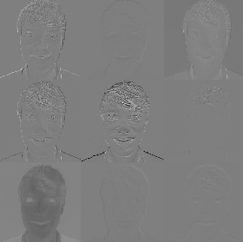
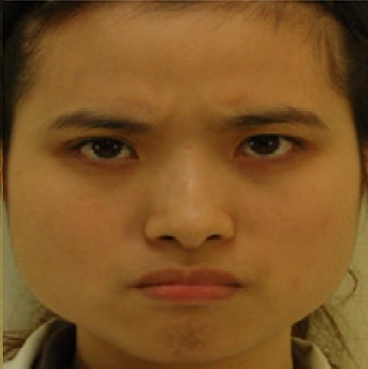
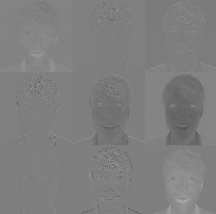
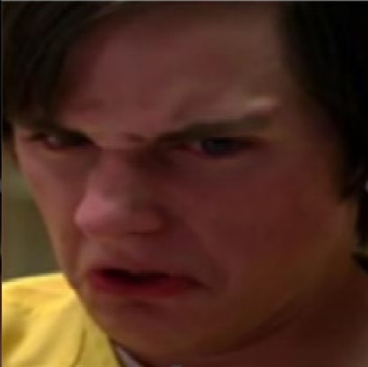
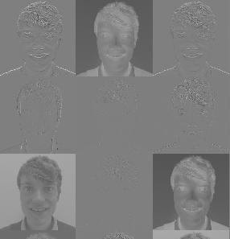
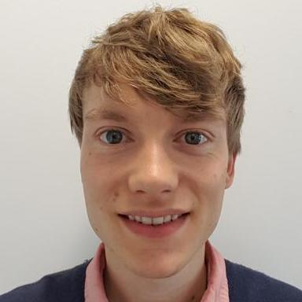
图像刺激空间
深度模型图像特征空间
大脑皮层体素响应空间
像素3
特征3
体素3
像素2
特征2
体素2
像素1
特征1
体素1
…
…
阶段一
阶段二
…
…
…
…
…
非线性变换
线性变换
…
…
…
图像空间
特征空间
体素响应空间

Slide 10
类脑图像识别专用处理模块
类脑语音识别专用处理模块
计算机
图像识别
带长距离互连
的高层处理器
卷积神经网络
计算机
音频识别
调用到工作空
间中的处理器
循环网络
循环网络
循环网络
输入图像
输入音频
模块化
处理器的层次
自动激活
处理器
全局工作空间
大脑皮层
视觉处理
大脑皮层
音频处理
皮层图像识别通路
皮层音频识别通路
Notes:
省自科 多模态融合

Slide 11
类脑图像识别专用处理模块
类脑语音识别专用处理模块
计算机
图像识别
带长距离互连
的高层处理器
卷积神经网络
计算机
音频识别
调用到工作空
间中的处理器
循环网络
循环网络
循环网络
输入图像
输入音频
模块化
处理器的层次
自动激活
处理器
全局工作空间
大脑皮层
视觉处理
大脑皮层
音频处理
皮层图像识别通路
皮层音频识别通路
Notes:
省自科 多模态融合

Slide 12
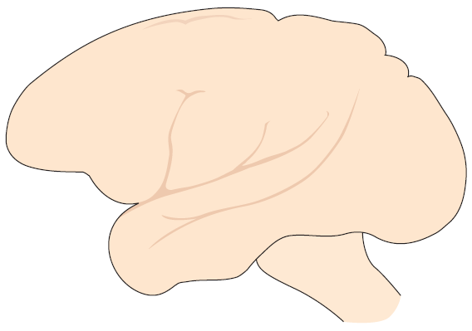

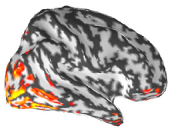
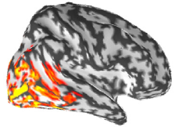
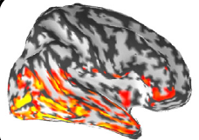
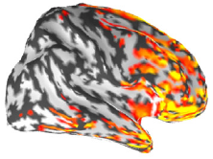
（a）
前向传播
循环通路（感知点火）
（c）
N×编码器
全局
工作空间
输入嵌入
多头自注意力层
规范化层
前馈全连接层
规范化层
输出选择概率
软最大层层
输入
V1
V2
……
前额叶皮层
V1
V2
……
前额叶皮层
位置编码器
多头自注意力层
规范化层
多头自注意力层
规范化层
前馈全连接层
规范化层
（b）
没有感知到
感知点火
输出嵌入
右移输出
线性层
96ms
180ms
276ms
436ms
时间
N×解码器
Notes:
国自科 全局工作空间点火
https://blog.csdn.net/mengxianglong123/article/details/126261479

Slide 13
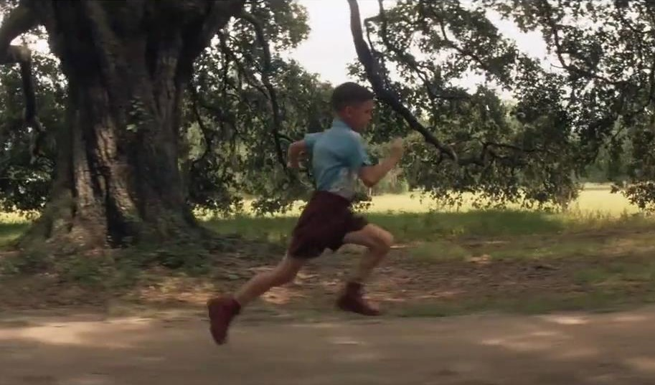
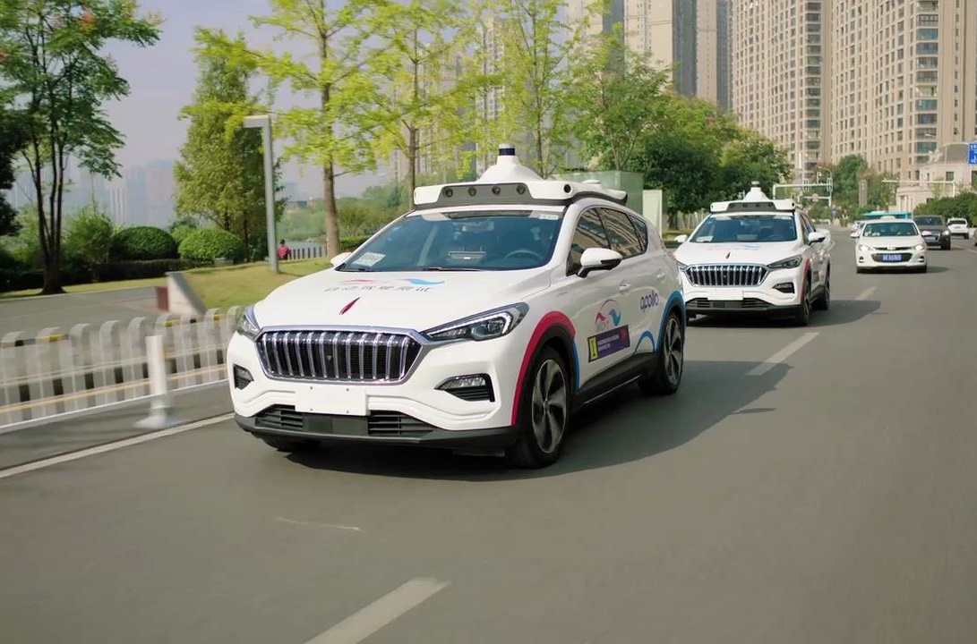
People
Car
Car
Car
（a）基准数据集中人的类脑检测和跟踪
（b）真实场景中车辆的类脑检测和跟踪
Notes:
国自科 全局工作空间点火
https://blog.csdn.net/mengxianglong123/article/details/126261479

Slide 14
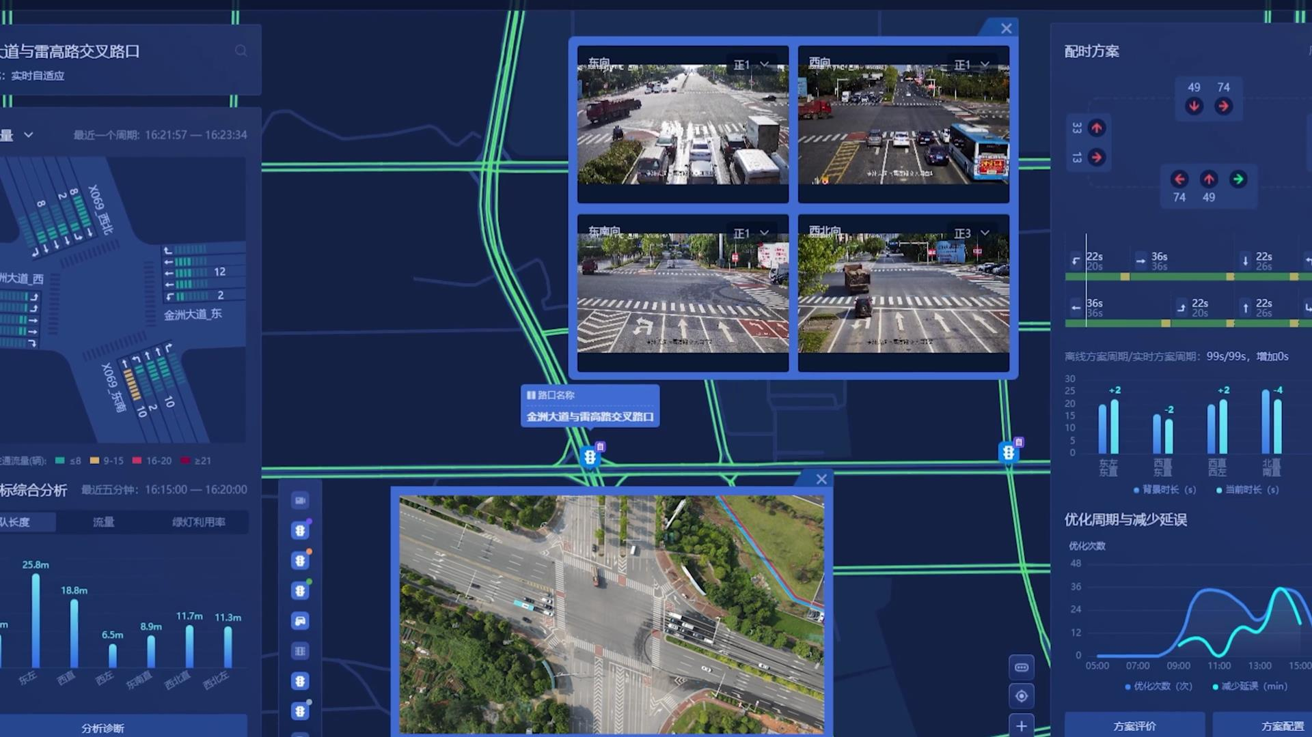
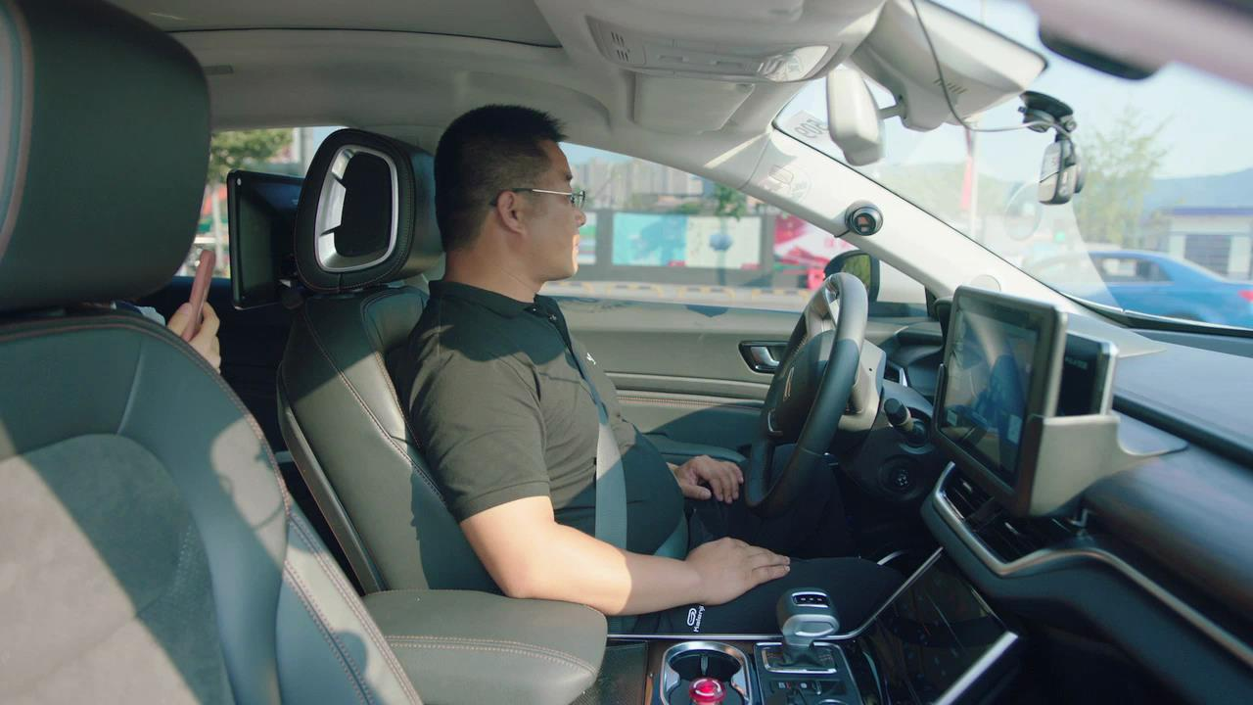
（a）智慧交通平台
（b）无人车平台测试
Notes:
国自科 全局工作空间点火
https://blog.csdn.net/mengxianglong123/article/details/126261479

Slide 15
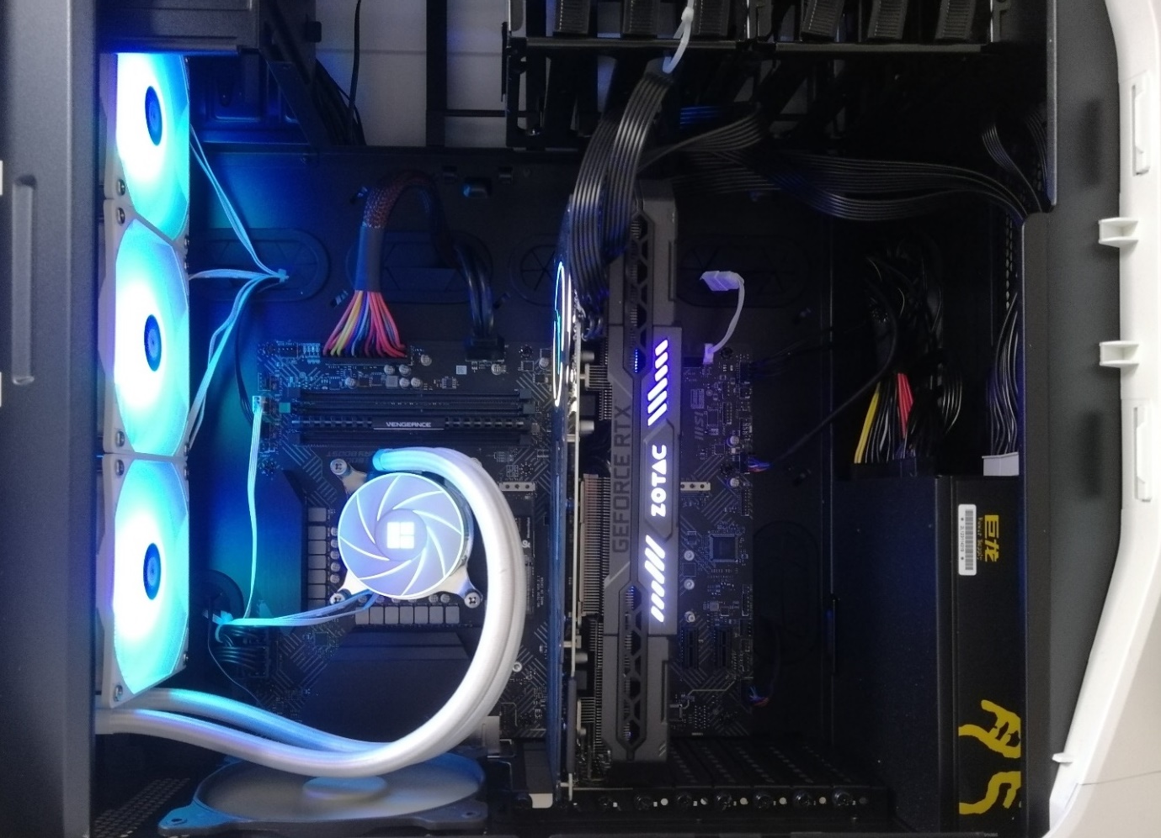
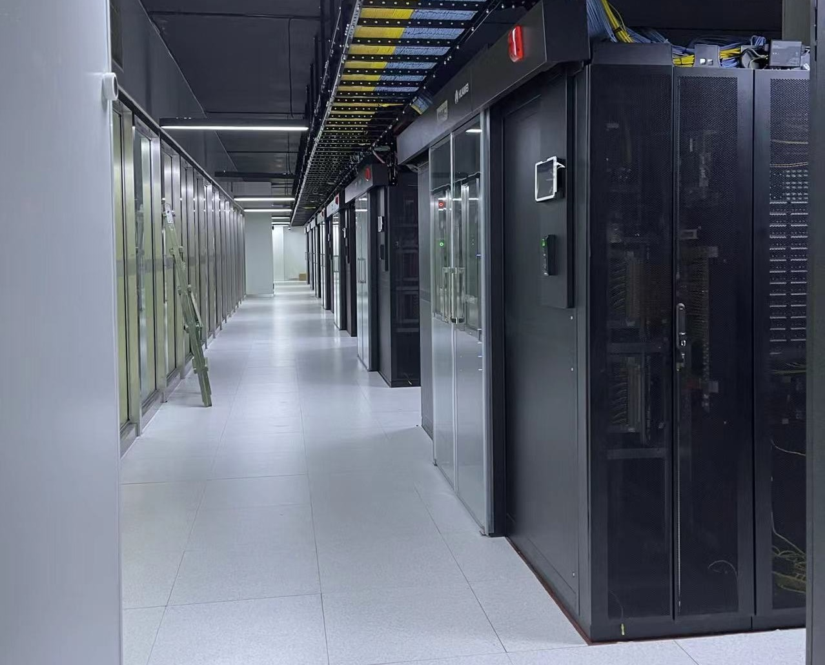
（a） 实验室高性能计算平台
（b） 高性能计算服务中心
Notes:
国自科 全局工作空间点火
https://blog.csdn.net/mengxianglong123/article/details/126261479

Slide 16


Softmax
Linear
Add & Norm
前馈
Add & Norm
Add & Norm
多头注意力
前馈
Add & Norm
Add & Norm
Masked
Multi-Head
Attention
多头注意力
位置
编码
位置
编码
Input
Embedding
Output
Embedding
输入
Outputs (shifted right)
Notes:
Note:
Using the same visual components from before and a few new custom ones, I was able to come up with the Transformer architecture
This is a reproduction of the Transformer architecture figure presented in the work of Vaswani et al. 2017
You can further customize it however you want
Author: Elvis Saravia (ellfae@gmail.com)

Slide 17
背侧
事件→目标
尾侧
搜寻目标
内侧
输出→动作
眶额
输出→目标
腹侧
视听→目标
Notes:
整个大脑模型

Slide 18
动作者
背外侧
前额叶皮层
背外侧
纹状体
动作
腹侧
纹状体
多巴胺
眶额皮层
评论者
下丘脑
状态
感知
环境
Notes:
整个大脑模型
Hierarchically organized behavior and its neural foundations: A reinforcement learning perspective

Slide 19
运动神经指令
MC
165ms
PMC
140ms
PFC
115ms
类别判断
与决策区
简单层次视觉
模式，边缘、
拐点等
V1
50ms
LGN
40ms
视网膜
30ms
V4
70ms
V2
60ms
PIT
80ms
中间层次视觉
模式，特征、
群组等
AIT
90ms
高层次对象
描述，脸部、
对象整体
传输到脊髓
传输到肌肉
Notes:
整个大脑时间传递模型
视网膜 20~40ms 30
LGN 30~50ms 40
V1 40~60ms 50
V2 50~70ms 60
V4 60~80ms 70
PIT 70~90ms 80
AIT 80~100ms 90
PFC 100-130ms 115
PMC 120~160ms 140
MC 140~190ms 165

Slide 20
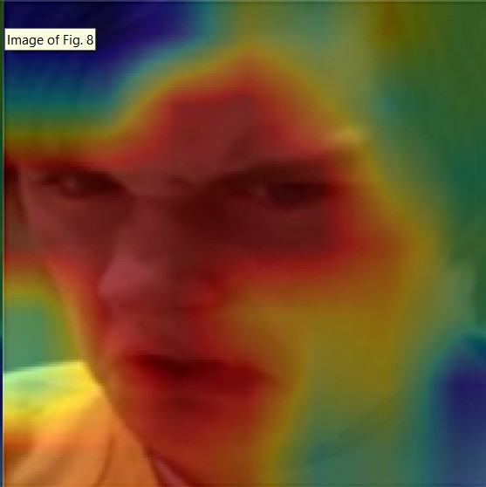


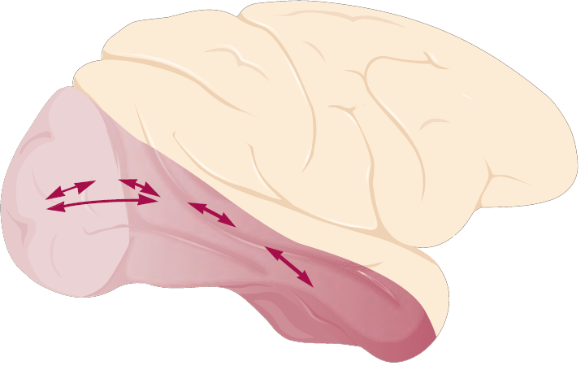
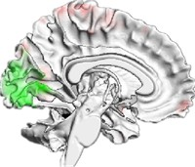
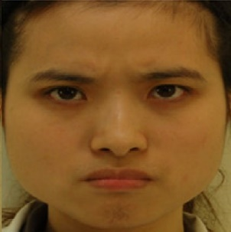
深度神经网络激活
预测的身份标签
f002
计算机视觉 目标识别
卷 积 神 经 网 络
循 环 网 络
循 环 网 络
类脑 识别网络
循
环
网
络
深度神经网络和 大脑进行比较
构建大脑对齐的模型
神经 度量
行为 度量
输入图像
类脑识别分数
皮层 识别通路
V2
V4
V1
TEO
f001
f002
IT
人类大脑皮层激活
动作选择

Slide 21
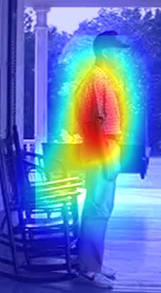
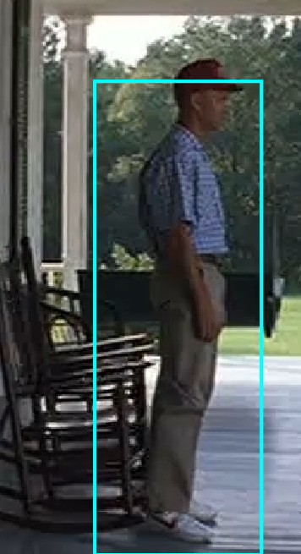
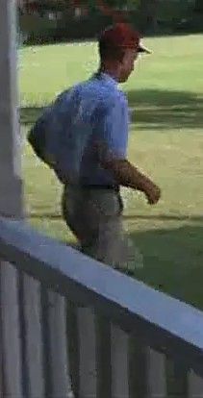
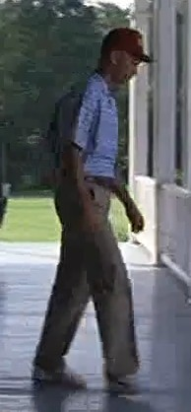
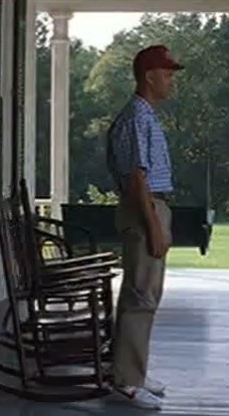
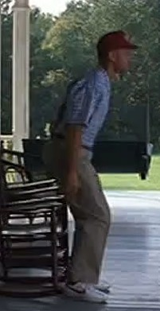

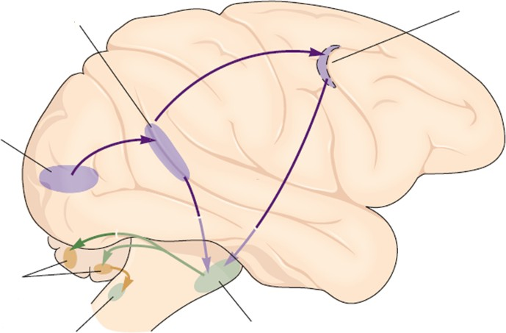
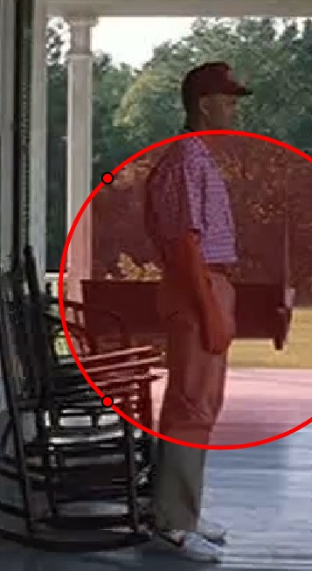
深度神经网络激活
边界框
卷 积 神 经 网 络
动 态 滤 波 网 络
循 环 网 络
计算机 视觉跟踪
类脑跟踪网络
深度神经网络和 大脑进行比较
构建大脑对齐的模型
额叶 视区
神经 度量
行为 度量
中颞和上 颞内侧区
类脑跟踪分数
..
初级 视觉 皮层
.
运动信 息处理
人脑 平稳跟踪
眼睛速 度计算
输入视频 帧序列
运动信
号转换
小脑（绒 球和小脑 蚓体）
前庭核
背外侧 脑桥核
眼睛中央凹 注意力
人类大脑激活

Slide 22
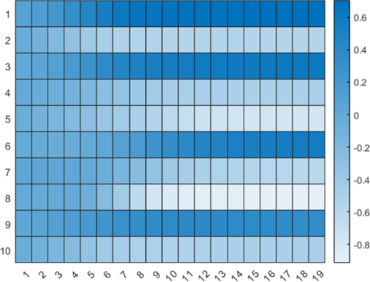

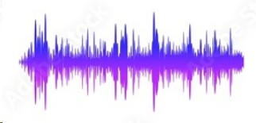
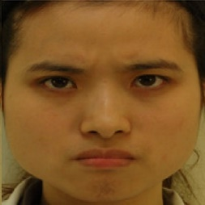
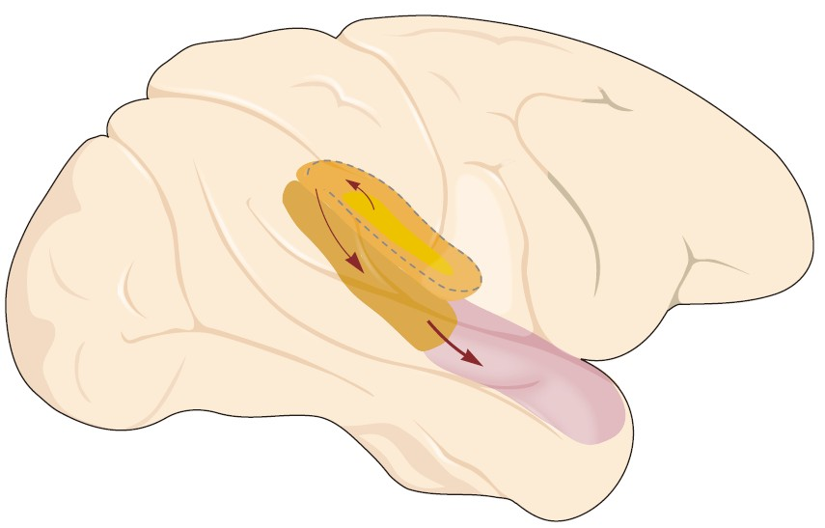
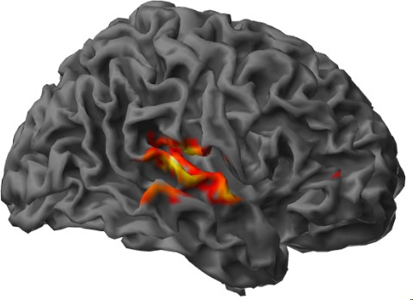

深度神经网络激活
预测的音频类别
类 脑 识 别 网 络
计算机 音频识别
卷 积 神 经 网 络
循 环 网 络
类脑语音 识别网络
隐 藏 单 元
循 环 网 络
循
环
网
络
深度神经网络和 大脑进行比较
时间步
构建大脑对齐的模型
神经 度量
类脑音频识别分数
行为 度量
全局工作空间
输入 图像
输入音频
Belt
A1
PB
皮层音频 识别通路
V2
T2/TT3
V1
V4
TEO
IT
大脑激活
动作选择

Slide 23
场景数据
场景编辑
虚幻引擎
程序控制
OpenStreetMap路网数据
导出到
虚幻引擎
(.FBX, .XML)
导入和配置
UE4.26场景工程
连接到
场景工程
智驾
仿真
Python 3.7 & Simulink R2022b
控制模型
RoadRunner R2022b 场景
百度地图
路网数据
路网
仿真
导出到
OpenDRIVE
(.XODR)
导入到Driving Scenario和 Carla协同仿真
添加车辆
Notes:
仿真方案

Slide 24
RoadRunner
场景消息
Matlab速度动作跟随器
场景消息
RoadRunner
动态场景
路径动作
路径动作
适配器
折线
评估者
速度动作
智能车
运行状态
速度动作
适配器
所有行动者
运行状态
智能车
运行状态
Notes:
仿真方案

